Slide 1
Github 사용법

Slide 2
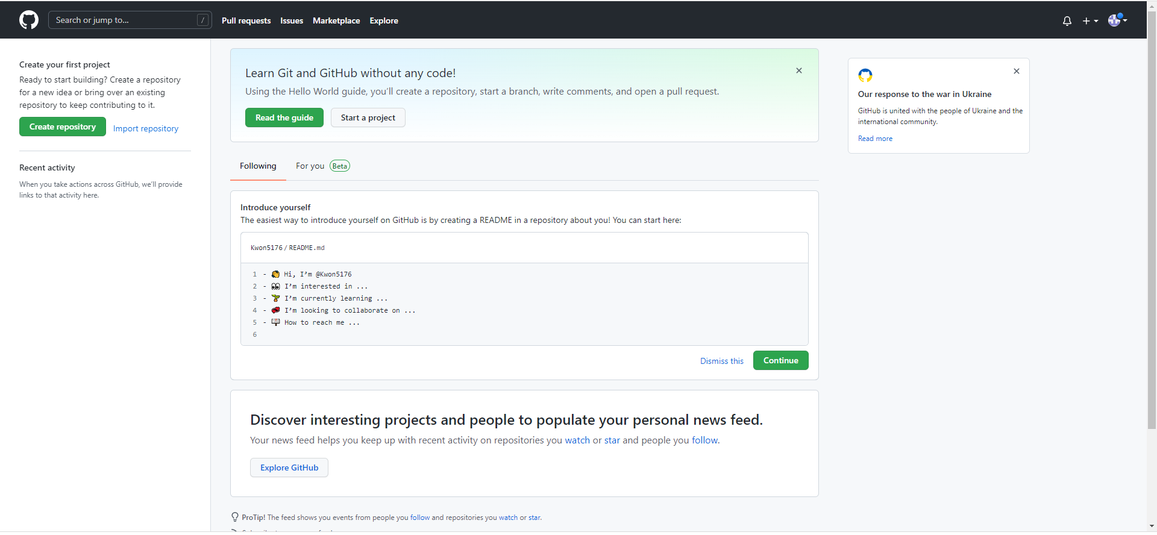
저장소 만들기
www.github.com 접속 후 로그인 하고, Create repository 클릭

Slide 3
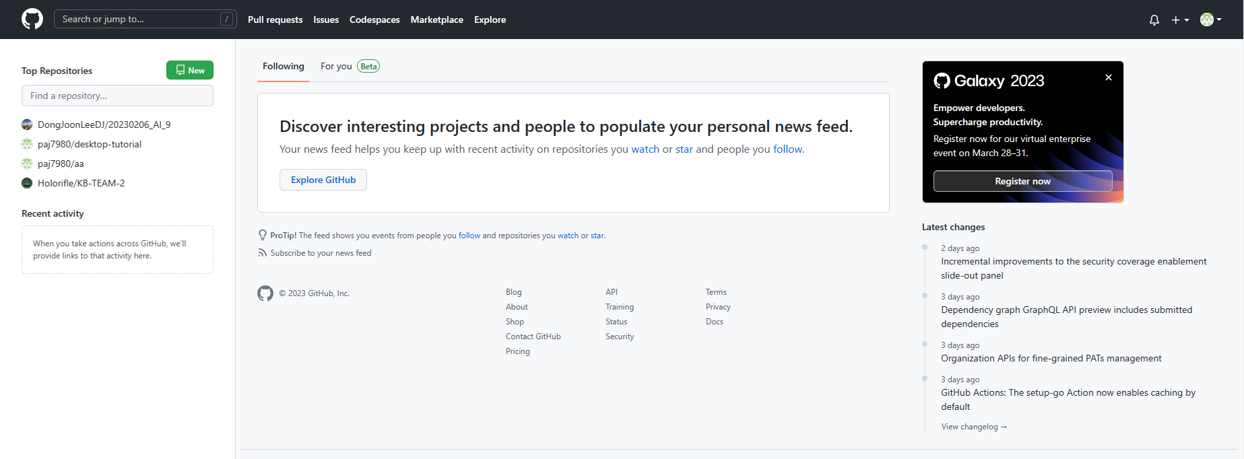
저장소 만들기
만약에 기존에 저장소가 있다면 화면은 아래와 같다. (New 클릭)

Slide 4
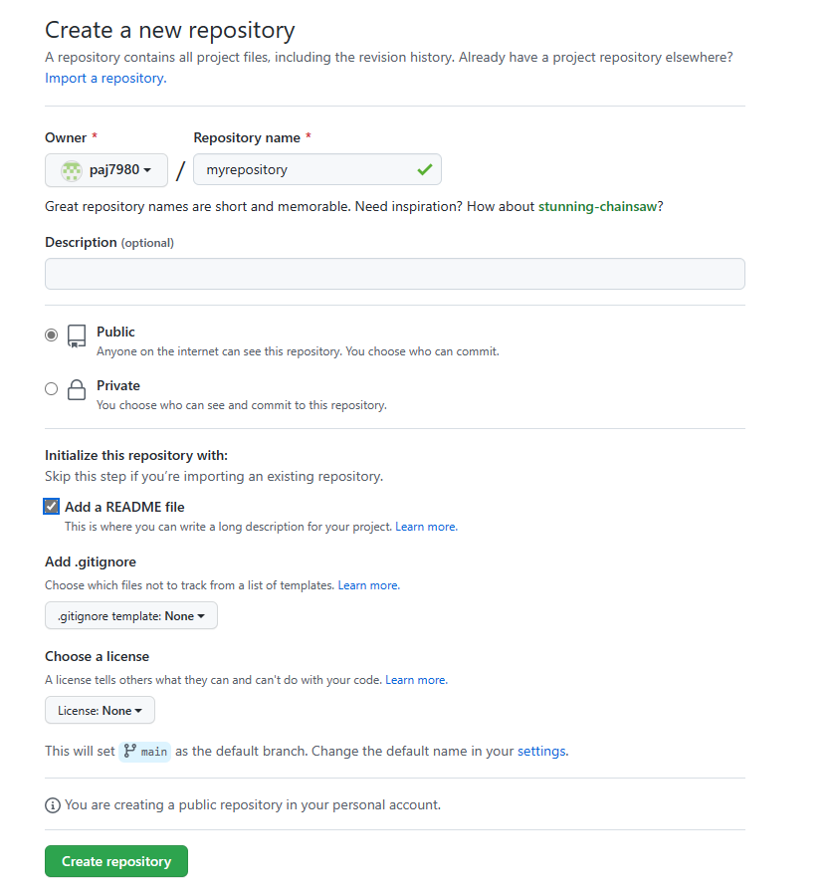
저장소 만들기
적절한 이름을 짓는다.
Public : 다른 사람들이 내 저장소를 볼 수 있다.
Private : 허용된 사람만 내 저장소를 볼 수 있다.

Slide 5
저장소 만들기
ReadMe는 그냥 체크를 한다. 그 다음 Create repository 클릭

Slide 6
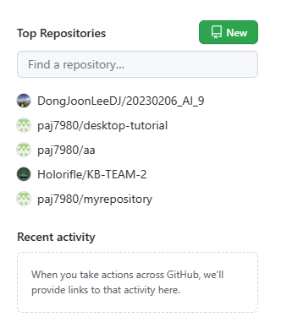
저장소에 파일 올리기
원하는 저장소 클릭

Slide 7
저장소에 파일 올리기
원하는 저장소 클릭

Slide 8
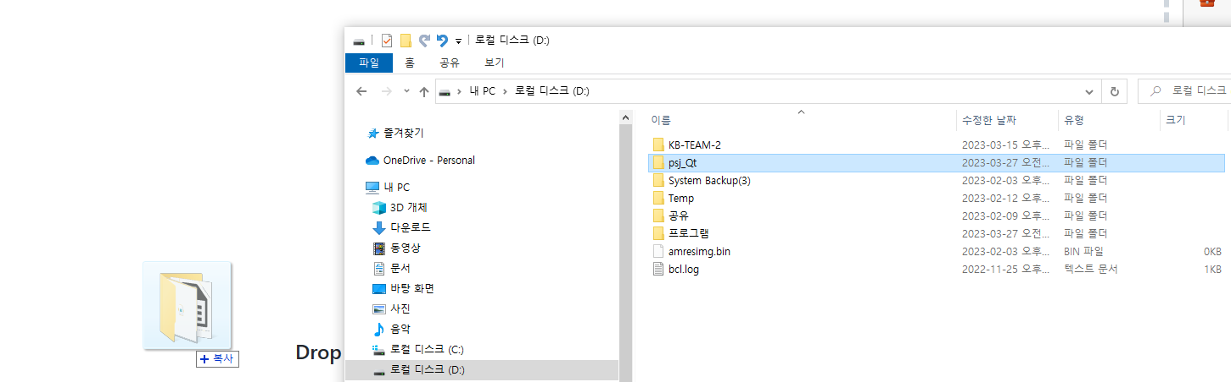
저장소에 파일 올리기
업로드 하길 원하는 파일을 드래그 앤 드롭

Slide 9
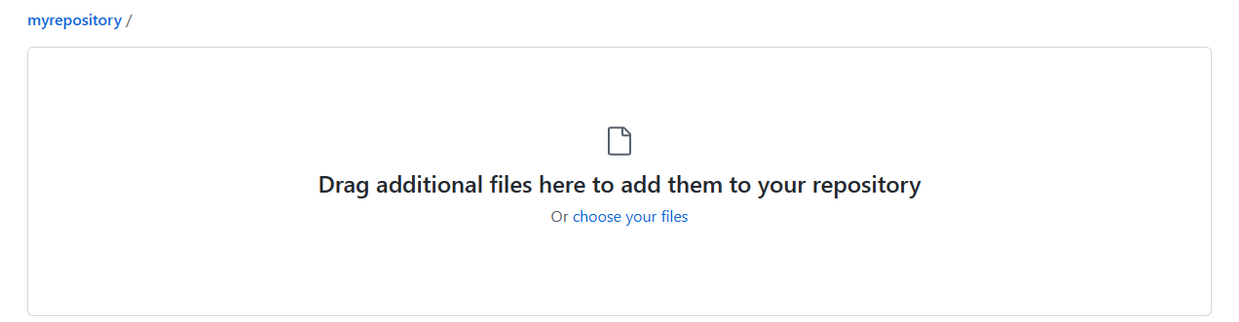
저장소에 파일 올리기
추가 업로드 원할 경우 이 부분에 드래그하기

Slide 10
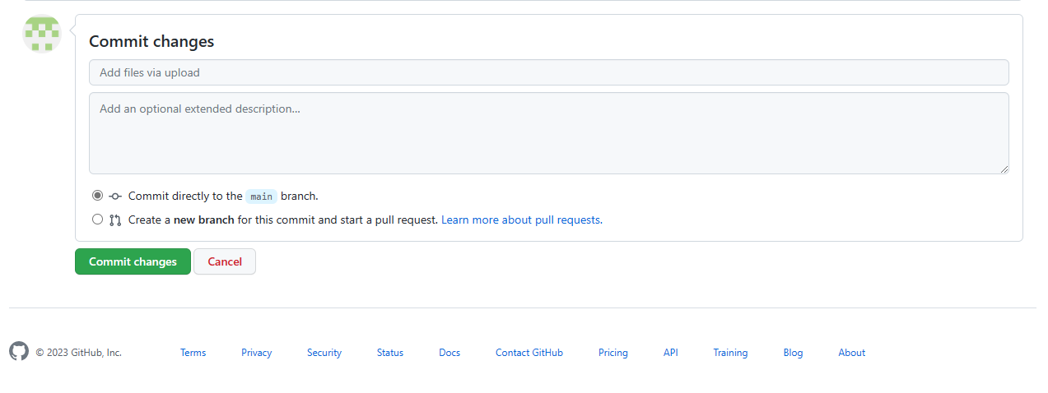
저장소에 파일 올리기
적절한 메시지를 적고 나서 녹색 버튼 클릭

Slide 11
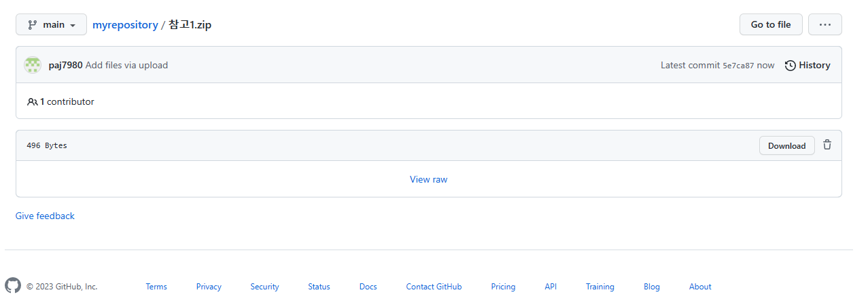
다운로드
ZIP과 같은 파일은 바로 다운로드 가능하다. Txt 같은 파일은 직접 다운로드는 불가능하고 복사만 가능

Slide 12
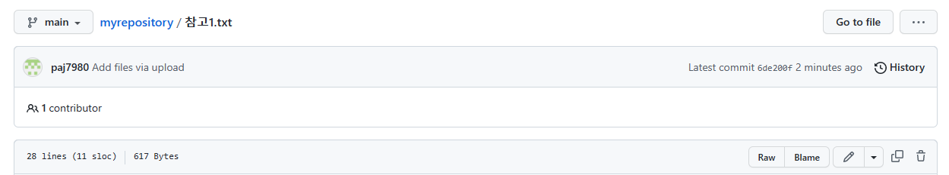
다운로드
ZIP과 같은 파일은 바로 다운로드 가능하다. Txt 같은 파일은 직접 다운로드는 불가능하고 복사만 가능

Slide 13
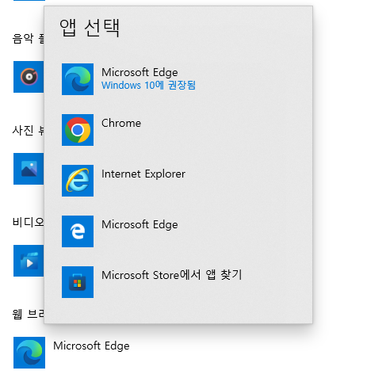
Github desktop 로그인
사전 준비 사항
★ 기본 웹브라우저가 반드시
크롬이나 Edge여야 한다.
Explorer은 안 된다.

Slide 14
Github desktop 로그인
GitHub Desktop | Simple collaboration from your desktop
https://desktop.github.com/
둘 중 하나 링크로 들어가서 Github desktop을 다운로드받고
설치한다

Slide 15
Github desktop 로그인
GitHub Desktop | Simple collaboration from your desktop
https://desktop.github.com/
둘 중 하나 링크로 들어가서 Github desktop을 다운로드받고
설치한다
로그인하는 화면이 나오는 데, 그 때 메일을 잘 선택해야 한다.
no-reply랑 이상한 숫자있는 것 말고 본인의 원래 메일을 선택할 것!

Slide 16
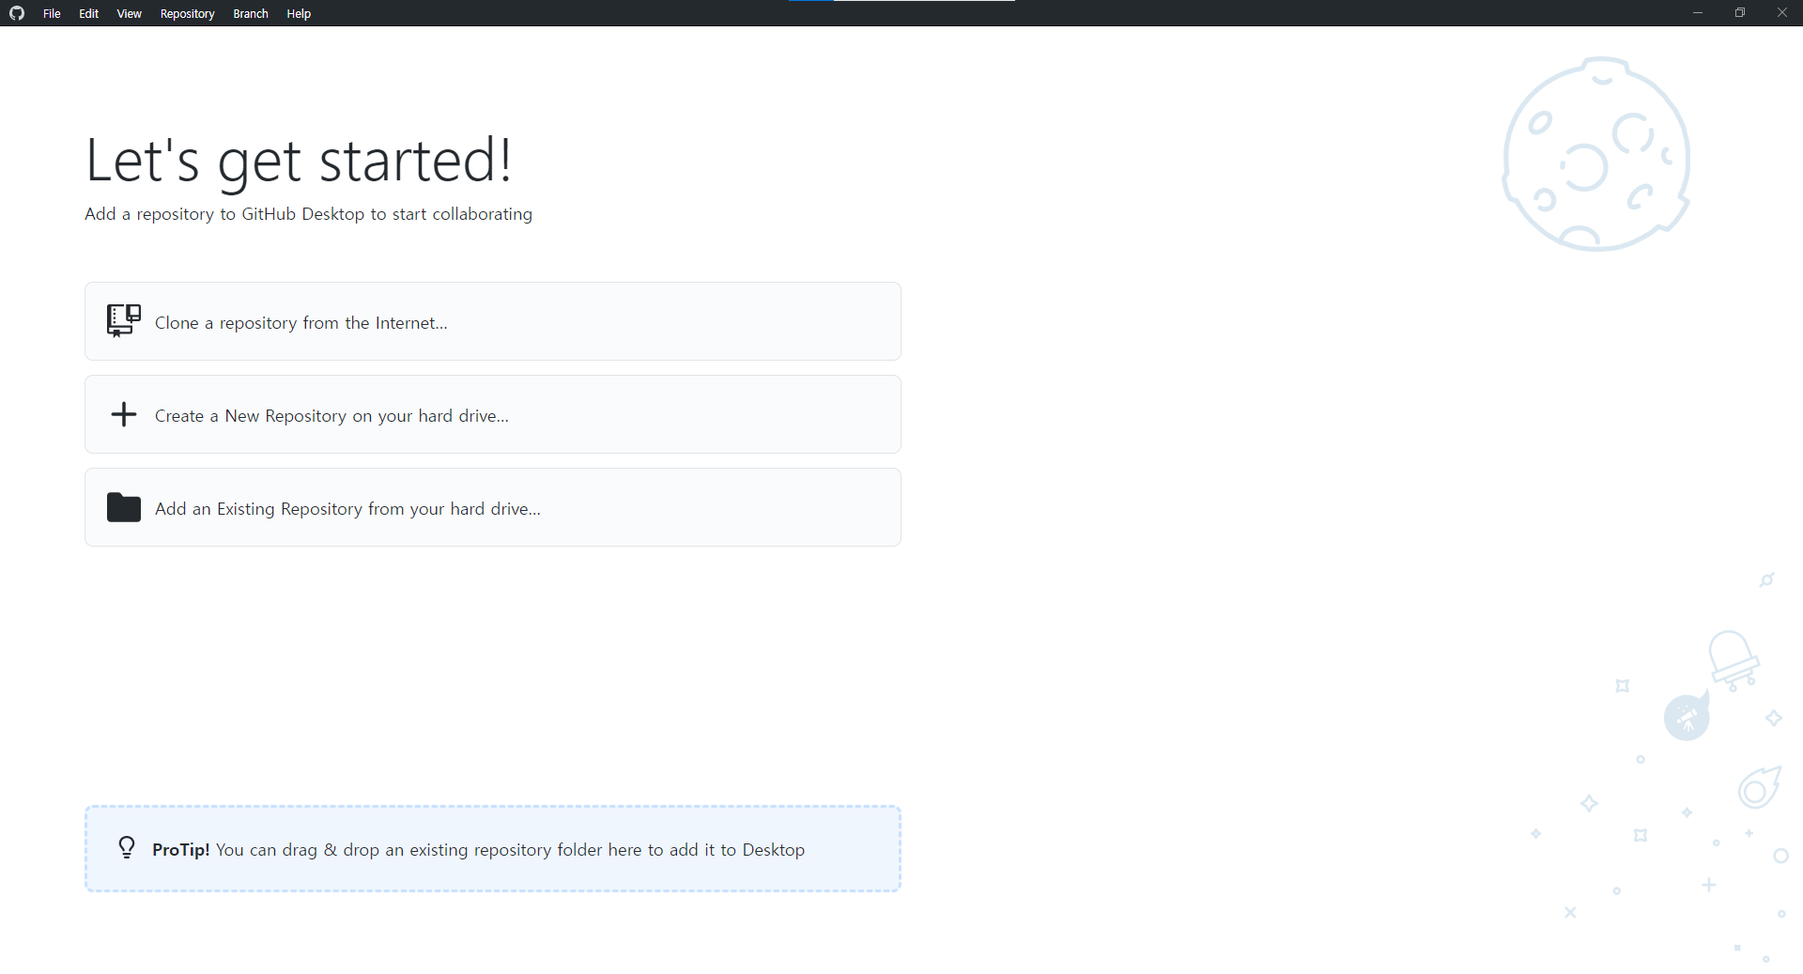
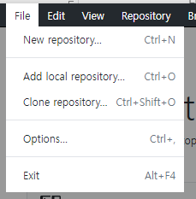
Github desktop 로그인
이 화면이 뜬다면 File->Options…으로 들어간다.

Slide 17
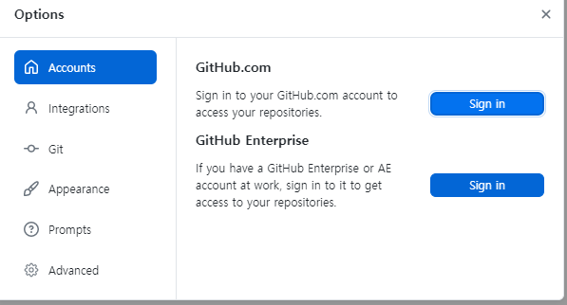
Github desktop 로그인
Accounts 선택 후 Sign in 클릭
Github Enterprise부분은 유료 결제한 경우에 누를 것

Slide 18
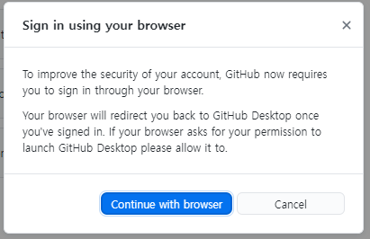
Github desktop 로그인
Accounts 선택 후 Sign in 클릭
Github Enterprise부분은 유료 결제한 경우에 누를 것

Slide 19
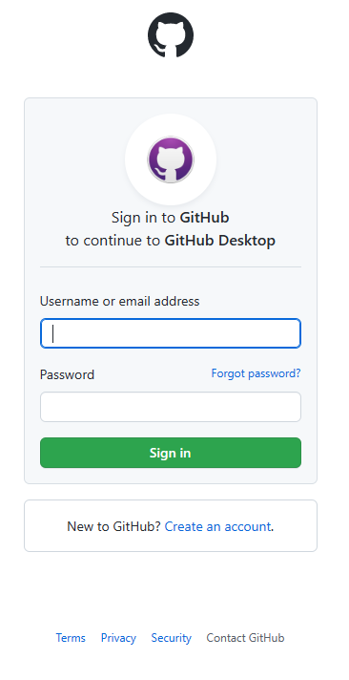
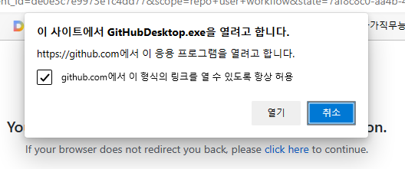
Github desktop 로그인
로그인을 한다.
이미 브라우저에 로그인이 되어 있다면 안 해도 될 수도 있다.
버튼 누르는 거 있는 데 그거 누르면 된다.

Slide 20
Github desktop 로그인
다시 File->Options…으로 들어간다.

Slide 21
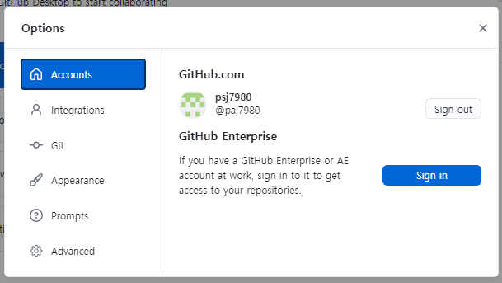
Github desktop 로그인
다시 File->Options…으로 들어간다. 로그인이 잘 된 걸 볼 수 있다.

Slide 22
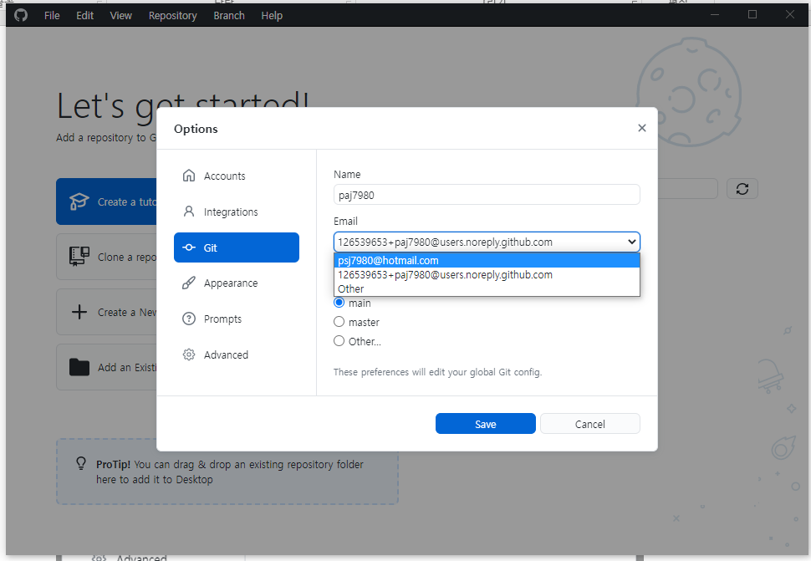
Github desktop 로그인
이번엔 Git을 클릭한 뒤 Email을 제대로 된 것으로 변경할 것

Slide 23
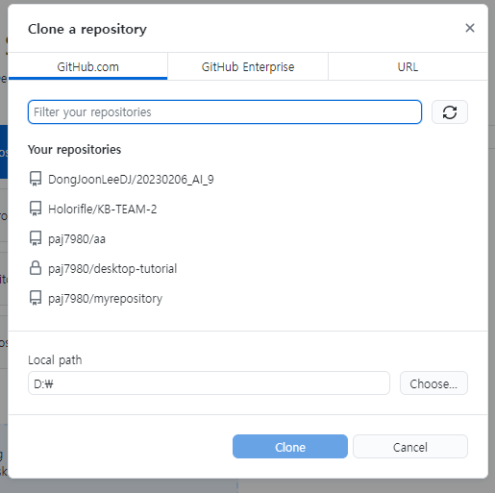
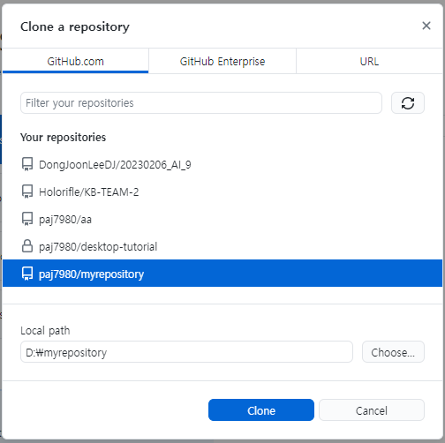
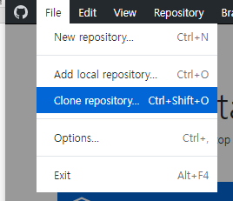
Github에 있는 저장소를 최초로 받기
로그인을 다 했다면 앞으론 이 과정을 생략할 수 있다.
File->Clone repository 클릭’
원하는 저장소가 없다면 이 아이콘 클릭 및 검색
Choose… 버튼 통하여 원하는 경로 선택 후 Clone 클릭

Slide 24
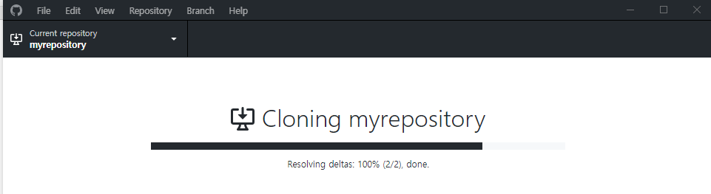
Github에 있는 저장소를 최초로 받기
클론 중…

Slide 25
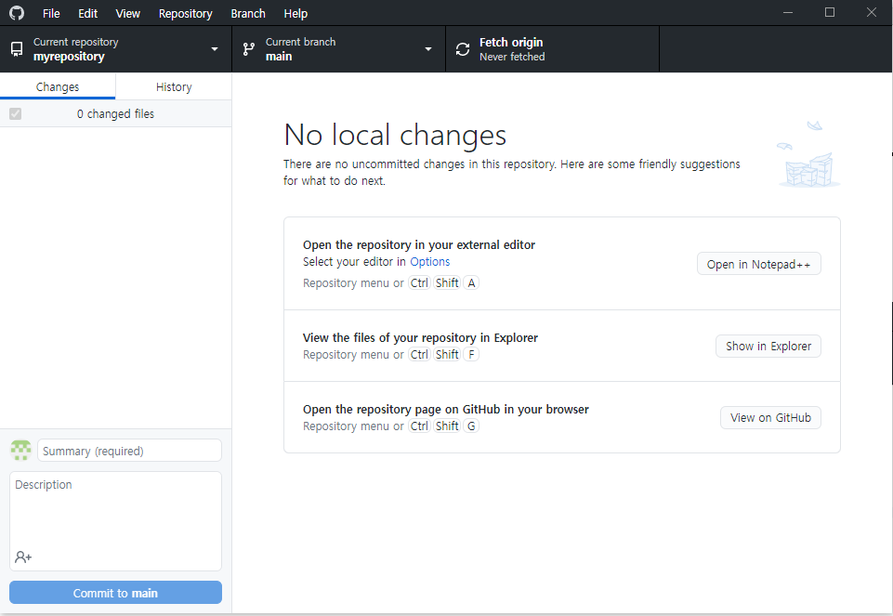
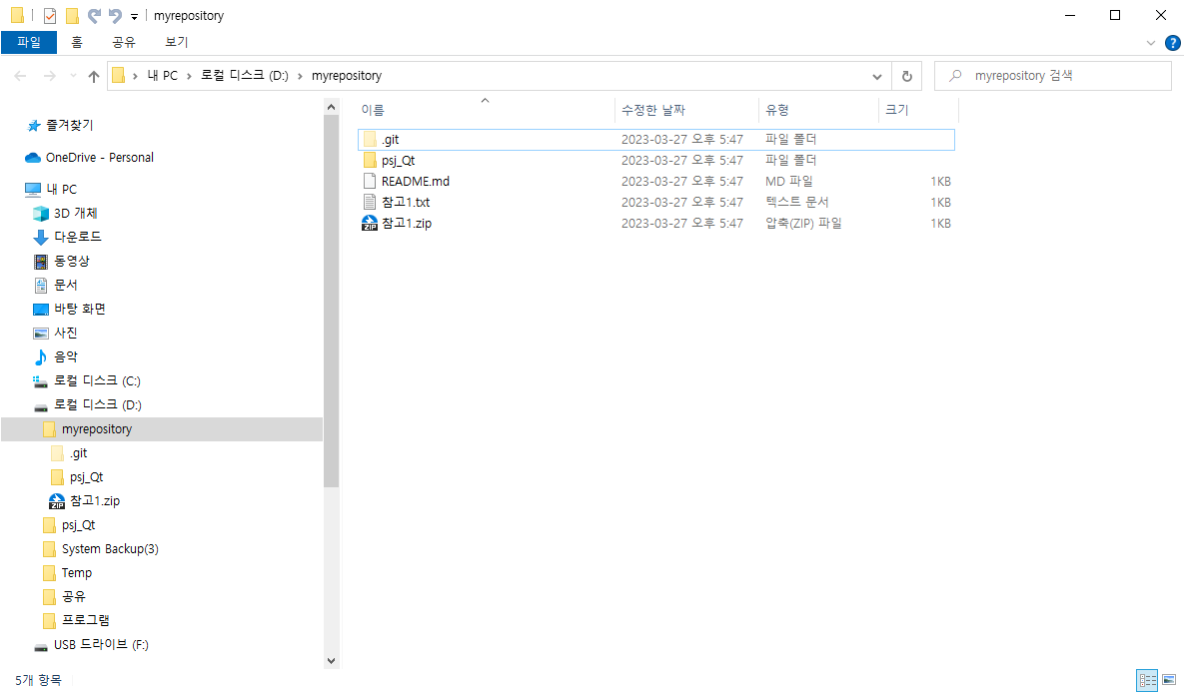
Github에 있는 저장소를 최초로 받기
클론 성공했고, Show in Explorer 누르면 저장된 폴더 열 수 있음

Slide 26
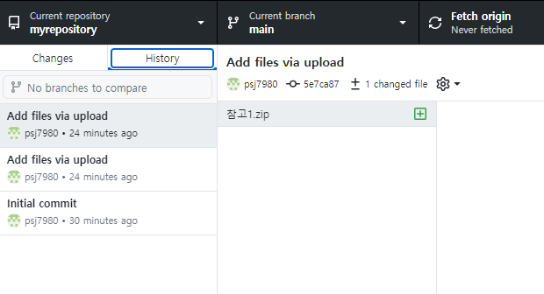
Github에 있는 저장소를 최초로 받기
그 동안의 히스토리도 볼 수 있음

Slide 27
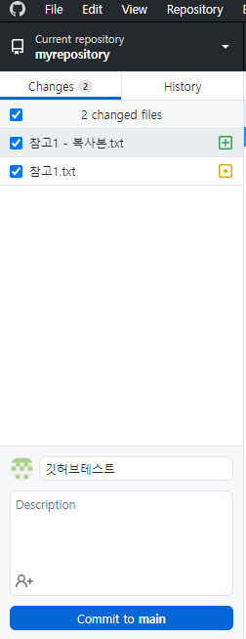
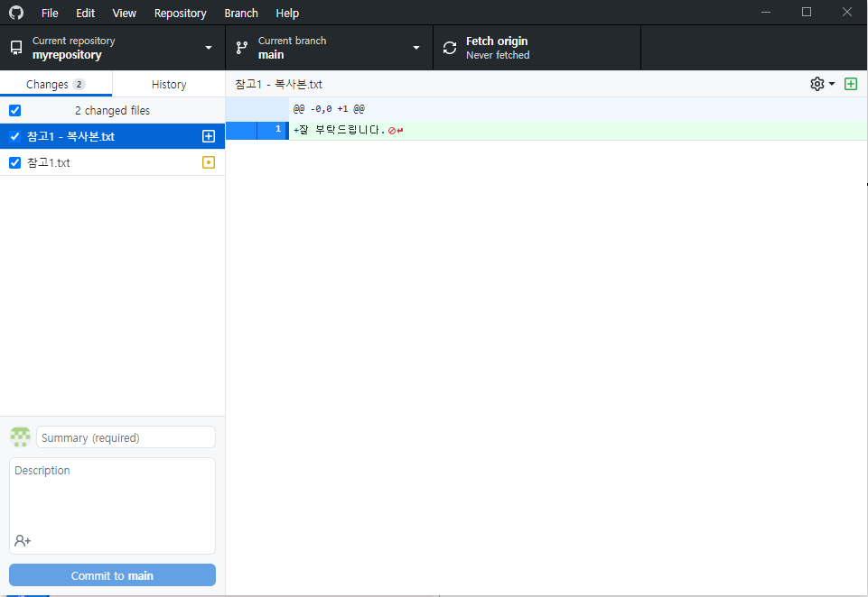
Github에 있는 저장소를 최초로 받기
해당 폴더에 변동 사항이 생기면 자동으로 변경된 사항이 나타남
적절한 메시지를 적고 Commit을 누른다.

Slide 28
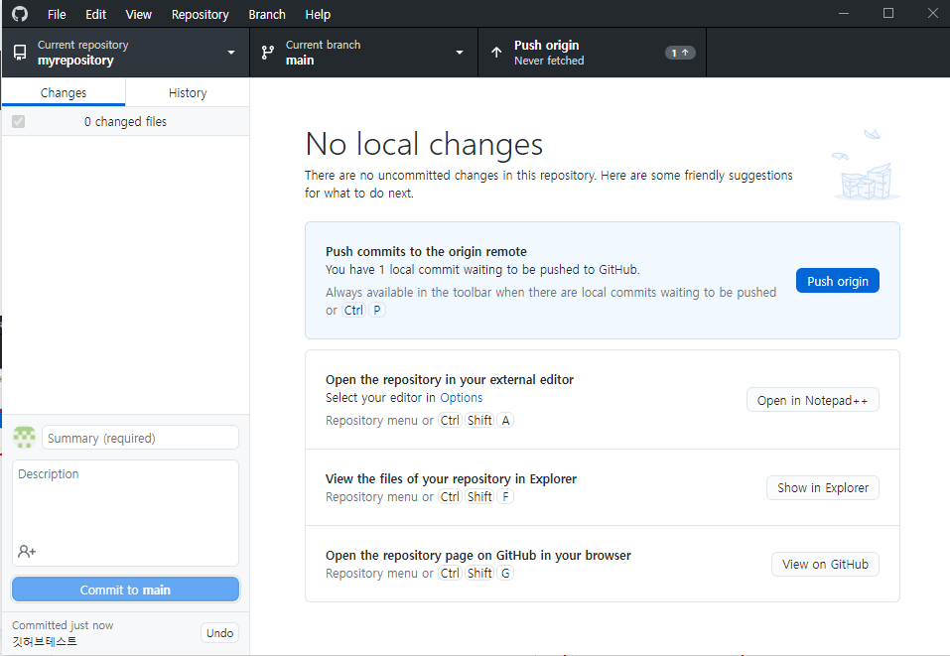
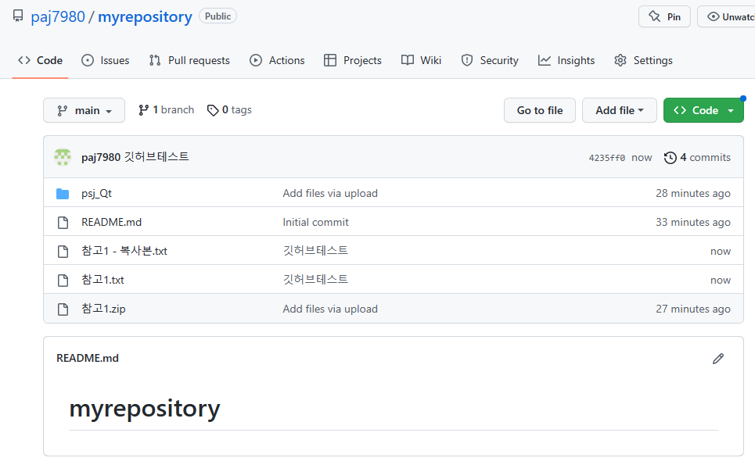
Github에 있는 저장소를 최초로 받기
Push까지 눌러줘야 진짜 반영시키는 것이다

Slide 29
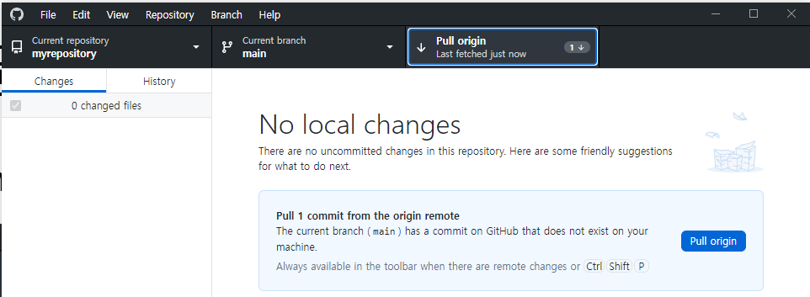
다른 팀원이 작성한 것을 받는 법
Fetch origin 클릭 후 pull 클릭하면 끝

Slide 30
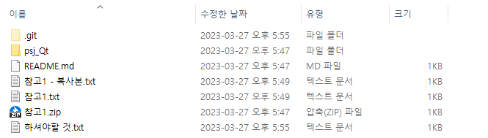
다른 팀원이 작성한 것을 받는 법
반영이 된 것을 볼 수 있다.

